Slide 1

ÔN TẬP CUỐI NĂM HỌC
(Tiết 5)

Slide 2
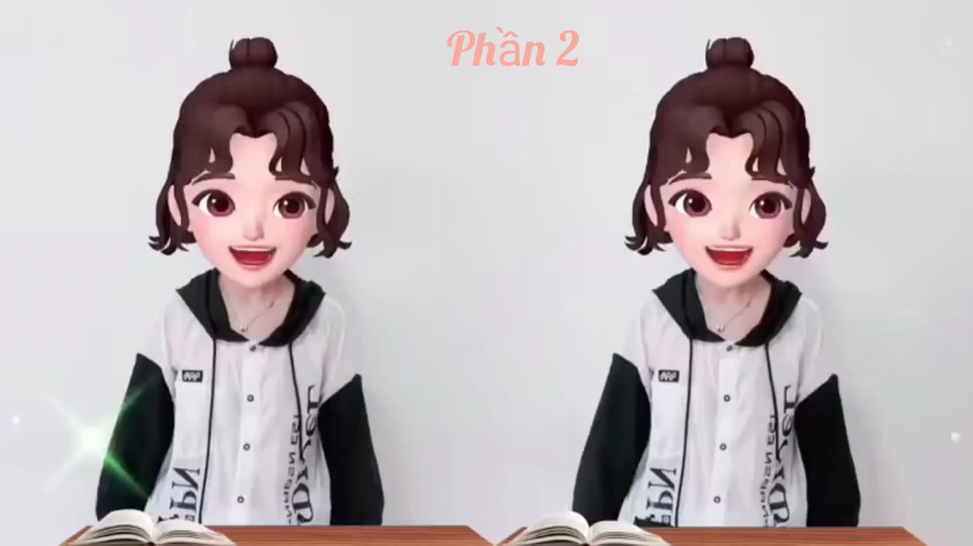

Slide 3
Thứ……ngày……tháng……năm 2023
ÔN TẬP CUỐI NĂM HỌC (Tiết 5)
Hoạt động 1: Đánh giá kĩ năng đọc thành tiếng, học thuộc lòng
Mỗi học sinh đọc một đoạn văn, đoạn thơ khoảng 85 – 90 tiếng đọc thuộc lòng một đoạn thơ (bài thơ) đã học.

Slide 4

Thứ……ngày……tháng……năm 2023
ÔN TẬP CUỐI NĂM HỌC (Tiết 5)
LUYỆN TẬP
SINH HOẠT NHÓM 2
Hoạt động 2: Luyện từ và câu.
Bài 2: Tìm từ thích hợp trong ngoặc đơn để hoàn thành các câu sau:
a. (Vì, nhờ, tại) rét, rặng xoan năm nay chậm nảy lộc.
b. ( Vì, nhờ, tại) nắng ấm, vườn đào nở hoa tưng bừng.
c. ( Vì, nhờ, tại) không có răng, loài chim không nhai mà chỉ nuốt thức ăn.
a. Vì rét, rặng xoan năm nay chậm nảy lộc.
b. Nhờ nắng ấm, vườn đào nở hoa tưng bừng.
c. Tại không có răng, loài chim không nhai mà chỉ nuốt thức ăn.

Slide 5
Thứ……ngày……tháng……năm 2023
ÔN TẬP CUỐI NĂM HỌC (Tiết 5)
Hoạt động 2: Luyện từ và câu.
Bài 2: Bổ sung trạng ngữ vào chỗ thích hợp trong một đoạn văn dưới đây để giải thích:
a, Vì sao chuột thường gặm các vật cứng?
Không giống với răng người và răng nhiều loài vật khác, răng của loài chuột mỗi ngày mọc một dài ra, cho đến khi chuột chết mới thôi. Nếu răng cứ mọc dài mãi như vậy, dĩ nhiên là rất vướng víu. Chuột phải gặm các vật cứng.
(Trạng ngữ: để khỏi vướng víu, để mài cho răng mòn đi)
b, Vì sao lợn thường lấy mõm dũi đất lên?
Các giống lợn nuôi hiện nay đều có nguồn gốc từ lợn rừng. Mõm lợn rừng rất dài. Xương mũi của chúng rất cứng. Chúng thường dùng cái mũi và cái mồm đặc biệt đó dũi đất. Thói quen dũi đất của lợn nhà bắt nguồn từ cách tìm kiếm thức ăn của lợn rừng.
(Trạng ngữ: để tìm kiếm thức ăn, để mài cho xương mòn đi)

Slide 6
Thứ……ngày……tháng……năm 2023
ÔN TẬP CUỐI NĂM HỌC (Tiết 5)
Hoạt động 2: Luyện từ và câu.
Bài 2: Bổ sung trạng ngữ vào chỗ thích hợp trong một đoạn văn dưới đây để giải thích:
a, Vì sao chuột thường gặm các vật cứng?
Không giống với răng người và răng nhiều loài vật khác, răng của loài chuột mỗi ngày mọc một dài ra, cho đến khi chuột chết mới thôi. Nếu răng cứ mọc dài mãi như vậy, dĩ nhiên là rất vướng víu. Chuột phải gặm các vật cứng.
(Trạng ngữ: để khỏi vướng víu, để mài cho răng mòn đi)
a, Vì sao chuột thường gặm các vật cứng?
Không giống với răng người và răng nhiều loài vật khác, răng của loài chuột mỗi ngày mọc một dài ra, cho đến khi chuột chết mới thôi. Nếu răng cứ mọc dài mãi như vậy, dĩ nhiên là rất vướng víu. Để khỏi vướng víu, Chuột phải gặm các vật cứng.

Slide 7
Thứ……ngày……tháng……năm 2023
ÔN TẬP CUỐI NĂM HỌC (Tiết 5)
Hoạt động 2: Luyện từ và câu.
Bài 2: Bổ sung trạng ngữ vào chỗ thích hợp trong một đoạn văn dưới đây để giải thích:
b, Vì sao lợn thường lấy mõm dũi đất lên?
Các giống lợn nuôi hiện nay đều có nguồn gốc từ lợn rừng. Mõm lợn rừng rất dài. Xương mũi của chúng rất cứng. Chúng thường dùng cái mũi và cái mồm đặc biệt đó dũi đất. Thói quen dũi đất của lợn nhà bắt nguồn từ cách tìm kiếm thức ăn của lợn rừng.
(Trạng ngữ: để tìm kiếm thức ăn, để mài cho xương mòn đi)
b, Vì sao lợn thường lấy mõm dũi đất lên?
Các giống lợn nuôi hiện nay đều có nguồn gốc từ lợn rừng. Mõm lợn rừng rất dài. Xương mũi của chúng rất cứng. Để tìm kiếm thức ăn, chúng thường dùng cái mũi và cái mồm đặc biệt đó dũi đất. Thói quen dũi đất của lợn nhà bắt nguồn từ cách tìm kiếm thức ăn của lợn rừng.

Slide 8
Thứ……ngày……tháng……năm 2023
ÔN TẬP CUỐI NĂM HỌC (Tiết 5)
LUYỆN TẬP
SINH HOẠT NHÓM 2
Hoạt động 2: Luyện từ và câu.
Bài 3: Tìm từ ngữ thích hợp với ô trống để hoàn thành các câu sau:
a, Bằng sự nỗ lực, bạn Tuấn đã đạt được những kết quả học tập xuất sắc.
a, Bằng ..., bạn Tuấn đã đạt được những kết quả học tập xuất sắc.
b, Với ..., bạn Đức luôn hoàn thành tốt nhiệm vụ chi đội trưởng.
c, .... Một giọng ca mượt mà và tình cảm, bạn Lan đã chinh phục được tất cả khán giả.
d, .... óc quan sát tinh tế và đôi bàn tay khéo léo, người nghệ sĩ dân gian đã sáng tạo nên những bức tranh làng Hồ nổi tiếng.
b, Với trách nhiệm của mình, bạn Đức luôn hoàn thành tốt nhiệm vụ chi đội trưởng.
c, Với một giọng ca mượt mà và tình cảm, bạn Lan đã chinh phục được tất cả khán giả.
d, Bằng óc quan sát tinh tế và đôi bàn tay khéo léo, người nghệ sĩ dân gian đã sáng tạo nên những bức tranh làng Hồ nổi tiếng.

Slide 9

XIN CHÂN THÀNH CẢM ƠN
QUÝ THẦY CÔ GIÁO VÀ CÁC EM

